Slide 1
CADASTRO DE AÇÕES OPERACIONAIS

Slide 2
Ações Operacionais
O Cadastro de Ações Operacionais é o formulário que incluirá informações sobre a organização do município sobre as situações de desastre e contempla:
Ações Pré-desastre
Ações Pós-desastre

Slide 3
Sua organização se baseou nos princípios do SCI (o Sistema de comando de Incidentes), que é uma ferramenta para gestão de incidentes de qualquer magnitude.
É importante frisar que a estrutura do SCI admite o acionamento das estruturas conforme a necessidade, ou seja, deverá haver a determinação de acionamento ou desmobilização de estruturas conforme a gerência do Comando Unificado do incidente determinar.

Slide 4
É importante que neste formulário se tenha consciência da limitação de cada pessoas, cuidando para que:
A mesma pessoa não desempenhe mais funções do que ela consiga, de acordo com suas capacidades e mesmo pela capacidade de presença física nos diversos locais.
As pessoas assumam funções de acordo com suas habilidades, isto é, de acordo com sua profissão ou capacitações.
Veremos agora como incluir as informações no formulário.

Slide 5
Acesso
Para acessar o formulário, é necessário fazer o login no SISDC (Sistema Informatizado de Defesa Civil).
Após isto, basta clicar sobre a aba “CADASTROS”, em seguida na opção “COMDECs”, e finalmente sobre o seu município.
Enfim, é só clicar sobre a aba de Ações Operacionais e fazer a inclusão do formulário.

Slide 6
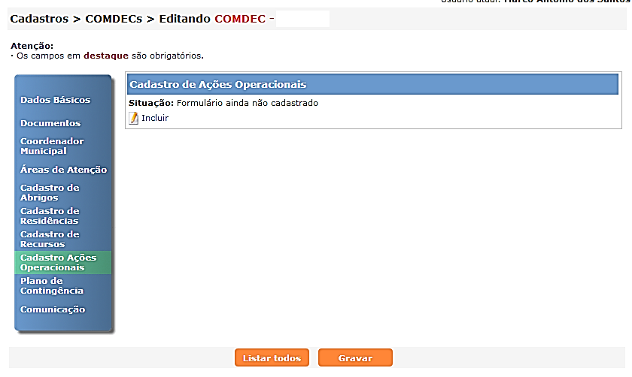
Preenchimento

Slide 7
Preenchimento
A primeira parte do formulário corresponde à identificação do Coordenador Operacional e de seus substitutos.
O Coordenador Operacional será o Coordenador Municipal de Proteção e Defesa Civil, que será aquela pessoa que terá poderes de articulação com os responsáveis pela resposta, monitoramento, etc.
Ou seja, será o responsável por toda a articulação da primeira resposta, e do estabelecimento do SCI e do Posto de Comando (PC).

Slide 8
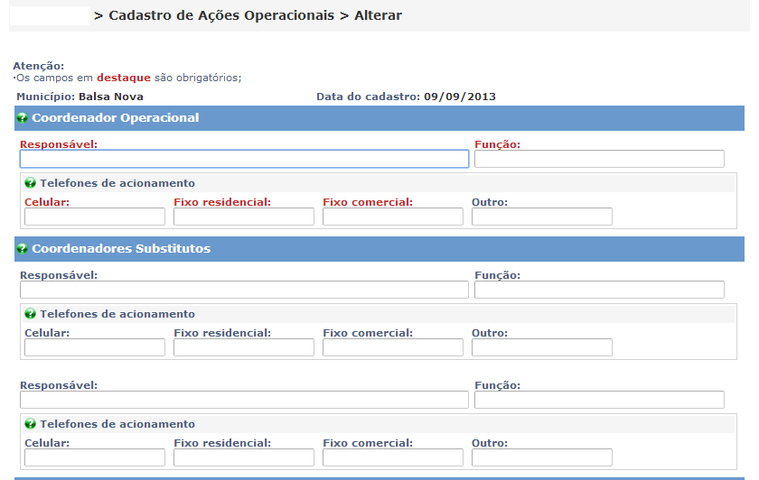

Slide 9
Para facilitar o preenchimento, há explicações sobre as funções ou informações que devem ser inseridas. Basta clicar no ponto de interrogação à esquerda dos campos.

Slide 10
A próxima etapa se refere às ações pré-desastre.
Estas ações são importantíssimas para o controle das situações de desastre que podem acontecer sobre o município.
Ressalte-se que o mínimo que deverá ser cadastrado neste item é um responsável para receber os alertas meteorológicas emitidos pelo SIMEPAR.

Slide 11
Além disso, se não há qualquer tipo de equipamento de monitoramento no município, a ferramenta já ajuda a identificar quais são as necessidades como: aquisição de estações pluviométricas, instalação de réguas em rios e monitoramento de encostas.

Slide 12
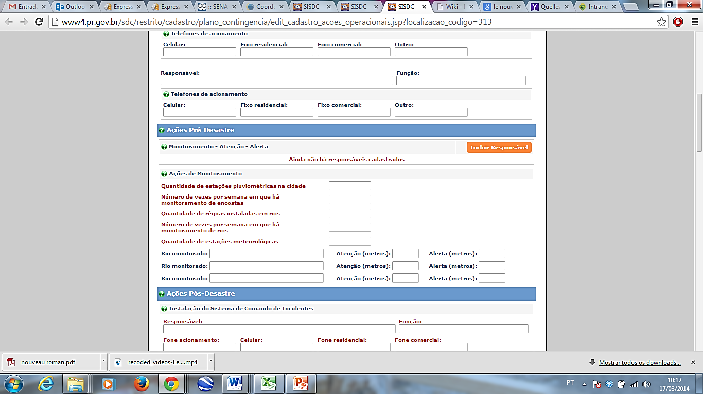

Slide 13
Precisamos destacar também outras informações que o Coordenador Municipal de Proteção e Defesa Civil deverá conhecer para incluir no formulário:
Quantidade de pluviômetros: Deverá conhecer todas as estações pluviométricas que houver no município.

Slide 14
Deve-se Incluir o número de pluviômetros no campo indicado
Deve-se conhecer as encostas que devem ser monitoradas: isto é conseguido através do levantamento e preenchimento do formulário de áreas de atenção!
Deve-se incluir o número de vezes por semana que é feita a visita ao local para monitoramento das encostas
Deve-se incluir a quantidade de réguas de todos os rios monitorados

Slide 15
Neste campo, inclui-se a informação relativa à cota, ou altura, na qual o rio está na iminência de sair da caixa e causar a inundação. Assim, deve ter um pouco de antecedência do fato para que as pessoas possam ser avisadas para saírem de suas residências.
Neste campo, inclui-se a informação relativa à cota, ou altura, próxima à altura de transbordamento do rio, em que a população deve ser alertada para preparar seus materiais para possível saída das residências
Inclui-se o nome dos rios que causam inundações
Deve-se incluir a quantidade de vezes na semana que o rio é visitado para monitoramento
Deve-se incluir todas as estações meteorológicas existentes no município

Slide 16
Em seguida, serão inseridas as ações pós-desastre, que iniciam com a instalação do Sistema de Comando de Incidentes (SCI).
A pessoa que fará a instalação deverá ser uma pessoa com capacidade de articulação podendo ser o Prefeito do município, ou até mesmo o Coordenador Municipal de Proteção de Defesa Civil.

Slide 17
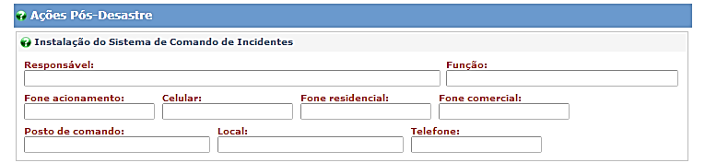

Slide 18
Em seguida, serão inseridos os nomes das pessoas que comporão três estruturas primordiais para o atendimento ao desastre:
Comando Unificado;
Staff de Comando, e;
Staff Geral.

Slide 19
No comando, deverão estar presentes as pessoas com poder de decisão, e que mais tenham afinidade com a gestão do desastre. Por exemplo:
Prefeito;
Secretário Ação Assistência Social;
Secretário de Obras;
Secretário de Educação;
Coordenador Municipal de Proteção e Defesa Civil;
Comandante do Corpo de Bombeiros local;
Outros.

Slide 20
Ressalte-se que comporão o comando unificado todas aquelas instituições que participam no processo de gestão, conforme se configure a necessidade. Assim, os exemplos elencados não são exaustivos, há possibilidade e necessidade de se integrar mais instituições conforme a necessidade.

Slide 21
O Staff de Comando é o conjunto de funções que auxilia e se liga diretamente ao Comando do Incidente. Fazem parte desta estrutura:
Oficial de Ligação: é a pessoa responsável por contatar os órgãos e responsáveis para apoio à resposta ao desastre.
Oficial de Segurança: é a pessoa responsável por garantir que a segurança de todas as operações em execução está sendo mantida, podendo interromper a execução de qualquer operação que não estej seguindo as normas de segurança.
Oficial de Informações ao público: é a pessoa que concentrará e organizará as informações que serão repassadas à mídia e ao público em geral, devendo ter autorização do comando para disponibilizar as informações.

Slide 22
Staff Geral é a estrutura que contempla as Seções prioritárias no desenvolvimento do atendimento ao desastre:
Seção de Planejamento: Realiza o controle geral sobre o progresso de toda a gestão do incidente, das ações que estão sendo realizadas, das ações que deverão ser desenvolvidas e sobre os possíveis recursos necessários.
Seção de Operações: concentra a execução de ações de atendimento ao desastre propriamente dito.
Seção de Logística: controla e organiza os recursos disponíveis e os necessários para o atendimento ao desastre.
Seção de Finanças: realiza o controle dos gastos para a resposta ao evento, principalmente no que se refere à contratação de equipamentos privados para realizar tarefas nas operações.

Slide 23
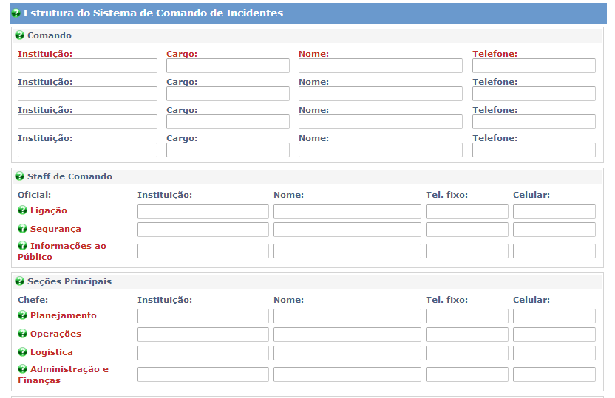

Slide 24
Em seguida, teremos que preencher os responsáveis pelas unidades dentro de cada Seção.
Seção de Planejamento, unidades:
Situação: mantém o registro da situação do incidente confeccionando, por exemplo, mapas situacionais.
Recursos: faz o controle dos recursos que estão sendo empregados no incidente, dos que são necessários e dos que estão disponíveis.
Documentação: confecciona as documentações necessárias, como os formulários do SCI.
Desmobilização: é a pessoa que coordenará a desmobilização das estruturas do incidente conforme o julgamento do Comando.

Slide 25
Seção de Operações, unidades:
Área de espera (E): responsável por controlar todos os recursos que chegam à cena do incidente (que devem se apresentar na área de espera), definindo se disponíveis, designados ou indisponíveis.
Operações Aéreas: Responsável por fazer o controle das operações aéreas, conforme as prioridades estabelecidas pelo Comando.
Sub. Socorro: responsável por controlar as operações de socorro das pessoas atingidas no incidente.

Slide 26
Seção de Operações, unidades:
Sub. Assistência: responsável por controlar as situações de assistências, estabelecendo a necessidade de acionamento de abrigos e os produtos necessários para atender às necessidades da situação.
Sub. Reabilitação: responsável por definir as ações de reabilitação do cenário, como restabelecer (com obras temporárias) estradas ou pontes.
Área de concentração de vítimas (ACV): responsável pela gestão da ACV que faz o atendimento às vítimas do desastre conforme a sua gravidade, repassando informações para o Chefe das Operações e fazendo contato com os hospitais de referência que poder receber os pacientes.

Slide 27
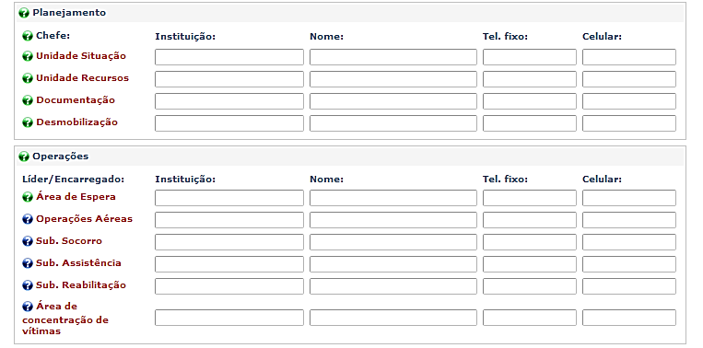

Slide 28
Seção de Logística, unidades:
Materiais: responsável por prover os materiais necessários ao atendimento ao incidente, como ferramentas, computadores, etc.
Instalações: responsável por prover as instalações que sejam necessárias para o atendimento ao incidente, montando-as e equipando-as conforme a necessidade.
Apoio Terrestre: responsável por prover os automóveis e maquinários necessários para o apoio ao atendimento do incidente.
Alimentação: responsável por providenciar a alimentação para o pessoal que está atendendo ao incidente, ou seja, para as equipes de resposta.
Médica: responsável por prover atendimento médico para as equipes de resposta.
Comunicações: responsável por prover os equipamento de comunicação necessários ao incidente.

Slide 29
Seção de Finanças, unidades:
Tempo: responsável por controlar o tempo de atuação dos recursos, principalmente aqueles privados, conforme os contratos.
Provedoria: gerencia o trâmite dos documentos administrativos relacionados com o aluguel de equipamentos e os contratos de materiais e outros insumos. É responsável pelo relatório das horas de uso dos equipamentos
Custos: responsável por colher toda a informação sobre custos e apresentar orçamentos e recomendações que permitam economia de gastos.

Slide 30
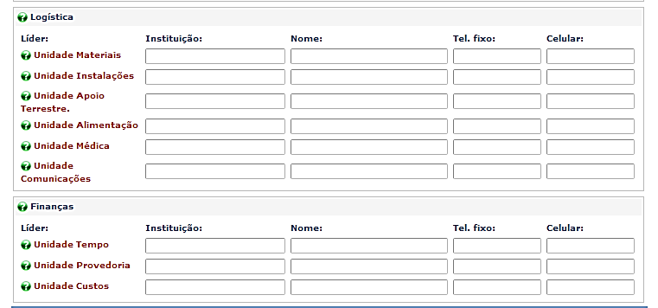

Slide 31
Finalmente, são estipulados os responsáveis pelas ações de resposta do incidente.
Devemos ressaltar, nesta etapa, as ações referentes à reabilitação do cenário, principalmente os responsáveis pela avaliação de danos, de decretação de Situação de emergência (SE), e da recuperação de infraestrutura.
Estas pessoas deverão ter conhecimento sobre as legislações pertinentes, documentações necessárias, prazos, consequências,

Slide 32
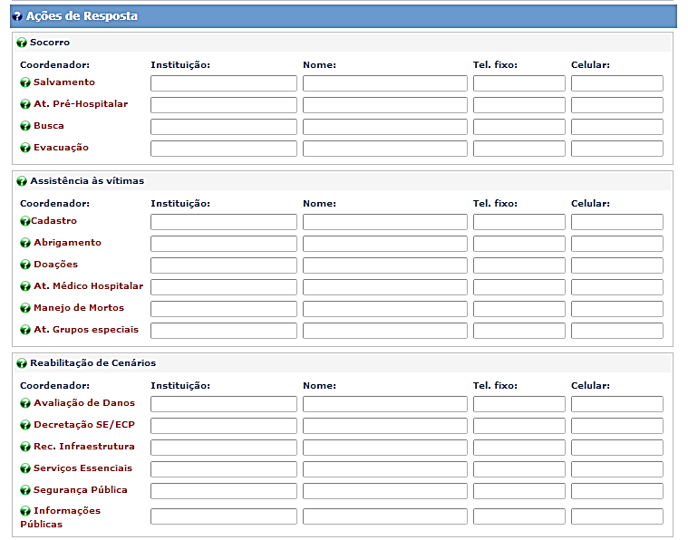

Slide 33
Após ter incluído as informações, deve-se cadastrar o responsável pelas informações, tendo duas opções em seguida:
Salvar como rascunho, caso as informações estejam incompletas e ainda necessitem complementação;
Gravar, caso as informações incluídas já estejam confirmadas e corretas.

Slide 34
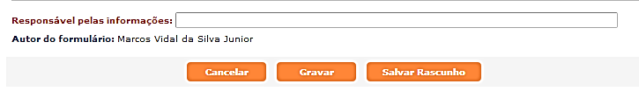

Slide 35
Após a inclusão, a página mostrará a aparência que segue, sendo que haverá opções para visualização das informações e para edição das informações, conforme haja necessidade.

Slide 36
